Slide 1

Název školy: ZŠ a MŠ Zvole
Autor: Mgr. Jana Němcová
Název: VY_52_INOVACE_07 II Jehličnany - listy
Téma: Člověk a jeho svět – Prvouka
Číslo projektu: CZ.1.07/1.4.00/21.0305

Slide 2
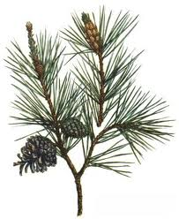
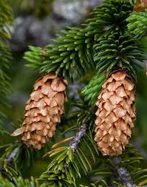
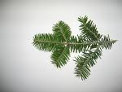
PŘIŘAĎ K JEHLIČNATÝM STROMŮM JEJICH LISTY
JEDLE
LÍPA
SMRK
MODŘÍN
BOROVICE
JAVOR
DUB
BUK

Slide 3
PŘIŘAĎ K JEHLIČNATÝM STROMŮM JEJICH LISTY
JEDLE
LÍPA
SMRK
MODŘÍN
BOROVICE
JAVOR
DUB
BUK

Slide 4
http://t0.gstatic.com/images?q=tbn:ANd9GcR89jRkGj9j5XwXfacDrpqFdG5t1mR7tvgHnysd8YDSc7MPKynA
http://images.google.com/imgres?imgurl=http://www.alaska-in-pictures.com/data/media/9/sitka-spruce-cones_8873.jpg&imgrefurl=http://www.alaska-in-pictures.com/picture-of-sitka-spruce-cones-8873-pictures.htm&usg=__QQmY8HHnQ8W6FVrMc4fkNlQe2pQ=&h=468&w=368&sz=51&hl=cs&start=1&sig2=rnr4tprsAuNi53EQw8s-KA&zoom=1&tbnid=HdOjtE-WrdpdKM:&tbnh=128&tbnw=101&ei=hET-TdHNJJDNswbixKzzDQ&prev=/images%3Fq%3DSMRK%26hl%3Dcs%26sa%3DG%26biw%3D940%26bih%3D600%26tbs%3Diur:fmc%26tbm%3Disch&itbs=1&biw=940&bih=600
http://trees1.com/images/balsam_fir_branch.jpg

